Slide 1
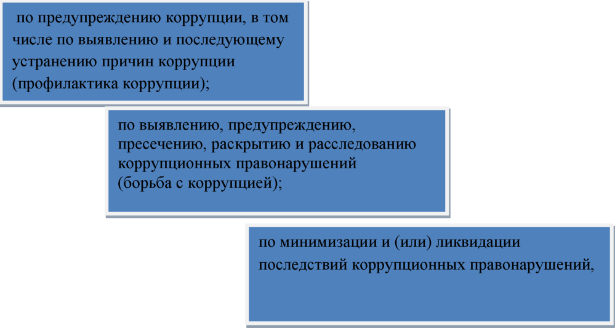
ПАМЯТКА
по противодействию коррупции
ЧТО ТАКОЕ КОРРУПЦИЯ:
а) злоупотребление служебным положением, дача взятки, получение взятки, злоупотребление полномочиями, коммерческий подкуп либо иное незаконное использование физическим лицом своего должностного положения вопреки законным интересам общества и государства в целях получения выгоды в виде денег, ценностей, иного имущества или услуг имущественного характера, иных
имущественных прав для себя или для третьих лиц либо незаконное предоставление такой выгоды указанному лицу другими физическими лицами;
б) совершение деяний, указанных в подпункте "а" настоящего пункта, от имени или в интересах юридического лица;
Под КОРРУПЦИЕЙ как социально-правовым явлением обычно понимается подкупаемость и продажность государственных чиновников, должностных лиц, а также общественных и политических деятелей вообще.
(Словарь иностранных слов. М.,1954.)
Противодействие коррупции:
деятельность федеральных органов государственной власти, органов государственной власти субъектов Российской Федерации, органов местного самоуправления, институтов гражданского общества, организаций и физических лиц в пределах их полномочий:

Slide 2



Slide 3
ВЗЯТКА
ПРЕДМЕТЫ -
деньги, в том числе валюта, банковские чеки и ценные бумаги, изделия из драгоценных металлов и камней, автомашины, квартиры, дачи и загородные дома, продукты питания, бытовая техника и приборы, другие товары, земельные участки и другая недвижимость
УСЛУГИ ИМУЩЕСТВЕННОГО ХАРАКТЕРА -
лечение, ремонтные и строительные работы, санаторные и туристические путевки, поездки за границу, оплата развлечений и других расходов безвозмездно или по заниженной стоимости
ВЫГОДА ИЛИ ЗАВУАЛИРОВАННАЯ ФОРМА ВЗЯТКИ
- передача денег якобы в долг, банковская ссуда в долг или под видом погашения несуществующего кредита, оплата товаров по заниженной цене и покупка товаров у определенного продавца по завышенной цене, заключение фиктивных трудовых договоров с выплатой зарплаты взяточнику или указанным им лицам (родственникам, друзьям), получение выгодного или льготного кредита, завышение гонораров за лекции, статьи или книги, преднамеренный проигрыш в карты, бильярд и т.п., «случайный» выигрыш в казино, прощение долга, уменьшение арендной платы, фиктивная страховка, увеличение процентных ставок по банковскому вкладу или уменьшение процентных ставок по кредиту и т.д.
.

Slide 4

Что такое подкуп?
ПОДКУП - предоставление
должностному лицу незаконных имущественных выгод за выполнение или
невыполнение им каких-либо действий, входящих в сферу его служебных обязанностей.
Незаконная передача денег, ценных бумаг, иного имущества, оказание услуг имущественного характера лицу, выполняющему управленческие функции в коммерческих и некоммерческих предприятиях и организациях -директору, заместителю директора коммерческой фирмы или государственного унитарного предприятия, председателю и члену совета директоров акционерного общества, главе кооператива, руководителю общественного или религиозного объединения, фонда, некоммерческого партнерства, лидеру и руководящему функционеру политической партии и т.д. - в Уголовном кодексе Российской Федерации именуется коммерческим ПОДКУПОМ.
Особым видом ПОДКУПА является подкуп участников и организаторов профессиональных спортивных и зрелищных коммерческих конкурсов (статья 184 УК РФ), который связан со случаями дачи и получения незаконного вознаграждения спортсменами, спортивными судьями, тренерами, руководителями команд, а также другими участниками или организаторами профессиональных спортивных соревнований, в том числе членами жюри.

Slide 5

ЧТО СЛЕДУЕТ ВАМ ПРЕДПРИНЯТЬ СРАЗУ ПОСЛЕ СВЕРШИВШЕГОСЯ ФАКТА ВЫМОГАТЕЛЬСТВА?
ВАМ НУЖНО
Обратиться с устным или письменным заявлением в правоохранительные органы
по месту Вашего жительства или в их вышестоящие органы:
в органы внутренних дел - управление МВД России по Республике Коми (г. Сыктывкар, ул. Кирова, д. 38; телефоны доверия – (8212) 21-66-35);
в органы безопасности - управление ФСБ России по Республике Коми (г. Сыктывкар, ул. Кирова, д. 38 «а»;телефон оперативного дежурного в г. Воркуте –(82151) 3-36-65);
в органы прокуратуры - районному (городскому) прокурору, прокурору Республики Коми (г. Сыктывкар, ул. Пушкина, д. 23; адрес интернет-приемной www.prockomi.ru, прокуратура г. Воркуты: г. Воркута, ул. Ленина, д. 50 «а», телефон 3-58-00);
в Следственное управление Следственного комитета Российской Федерации по Республике Коми (г. Сыктывкар, ул. Интернациональная, д. 152; телефон доверия-8-800-200-11-70, (8212) 20-38-49);
ОБЯЗАТЕЛЬНО:
• попасть на прием к руководителю правоохранительного органа, куда Вы обратились с сообщением о вымогательстве у Вас взятки
• написать заявление о факте вымогательства у Вас взятки или коммерческого подкупа, в котором точно указать:
1. кто из должностных лиц (фамилия, имя, отчество, должность, учреждение) вымогает у Вас взятку или кто из представителей коммерческих структур толкает Вас на совершение, подкупа
2. какова сумма и характер вымогаемой взятки (подкупа)
3. за какие конкретно действия (иди бездействие) у Вас вымогается взятка или совершается коммерческий подкуп
4. в какое время, в каком месте и каким образом должна произойти непосредственная дача взятки или должен быть осуществлен коммерческий подкуп

Slide 6

ЭТО ВАЖНО ЗНАТЬ
Г ражданин, давший взятку или
совершивший коммерческий подкуп,
может быть освобожден от ответственности, если:
установлен факт вымогательства;
КОРРУПЦИИ!
гражданин добровольно сообщил в правоохранительные органы о содеянном.
Не может быть признано добровольным заявление о даче взятки или коммерческом подкупе, если правоохранительным органам стало известно об этом из других источников.
Заведомо ложный донос о вымогательстве взятки или коммерческом подкупе рассматривается Уголовным кодексом Российской Федерации как преступление и наказывается лишением свободы на срок до шести лет
Устные сообщения и письменные заявления о коррупционных преступлениях принимаются в правоохранительных органах независимо от места и времени совершения преступления
ОСТАНОВИМ
КОРРУПЦИЮ
КРУГЛОСУТОЧНО
ВАС ОБЯЗАНЫ ВЫСЛУШАТЬ в дежурной части органа
внутренних дел, приемной органов прокуратуры, следственном комитете, Федеральной службе безопасности и ПРИНЯТЬ сообщение в устной или письменной форме. При этом Вам следует поинтересоваться фамилией, должностью и рабочим телефоном сотрудника, принявшего заявление.
ВЫ ИМЕЕТЕ ПРАВО получить копию своего заявления с отметкой о его регистрации в правоохранительном органе или талон-уведомление, в котором указываются сведения о сотруднике, принявшем заявление и его подпись, регистрационный номер, наименование, адрес и телефон
правоохранительного органа, дата приема заявления.
В правоохранительном органе полученное от Вас сообщение (заявление) должно быть НЕЗАМЕДЛИТЕЛЬНО ЗАРЕГИСТРИРОВАНО и
доложено вышестоящему руководителю для осуществления процессуальных действий согласно требованиям Уголовно-процессуального кодекса РФ.

